Slide 1


Slide 2
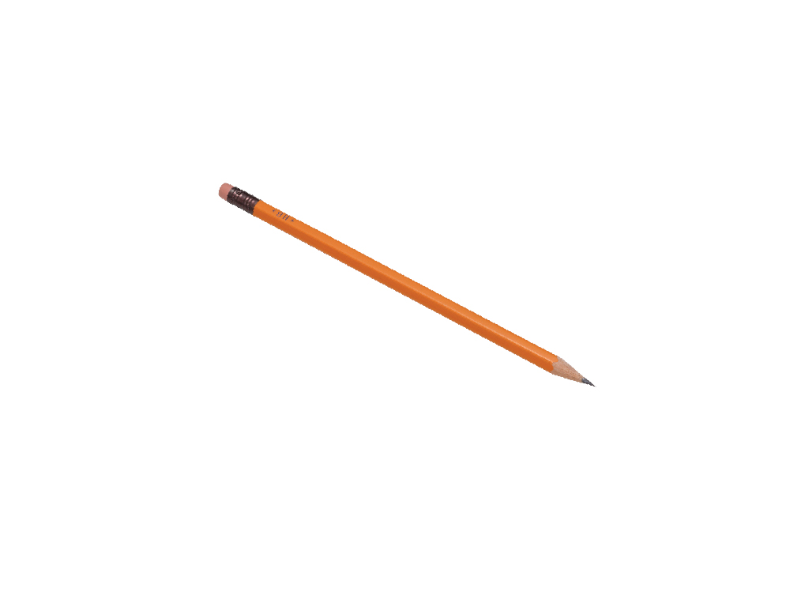
鉛筆
Notes:
pencil

Slide 3
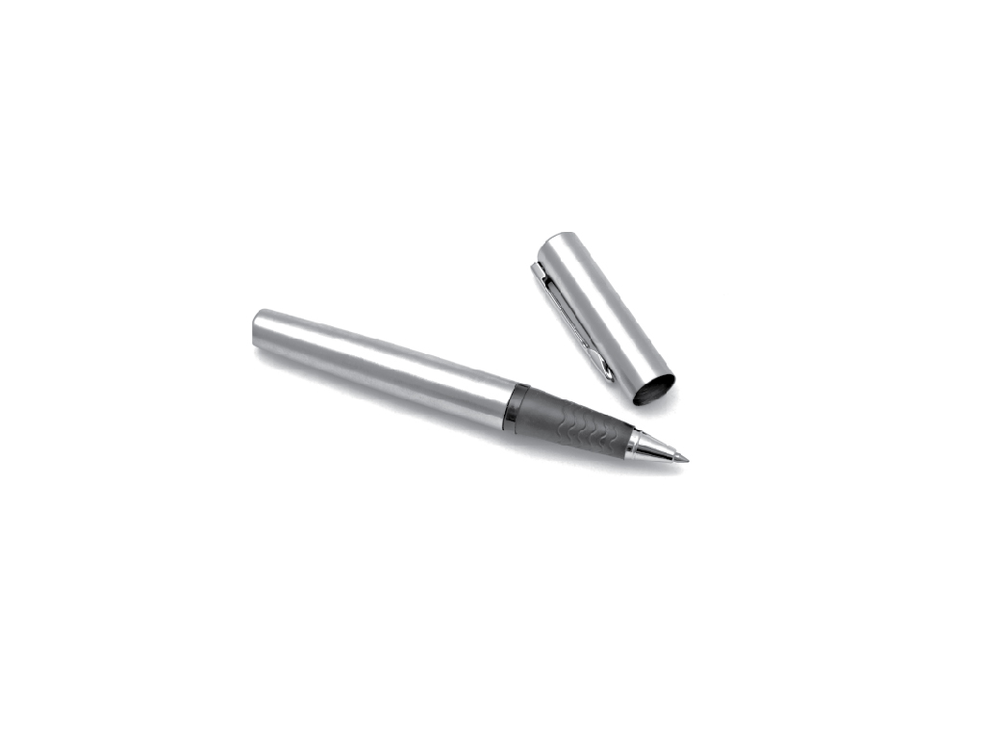
原子筆
Notes:
Ballpoint pen

Slide 4
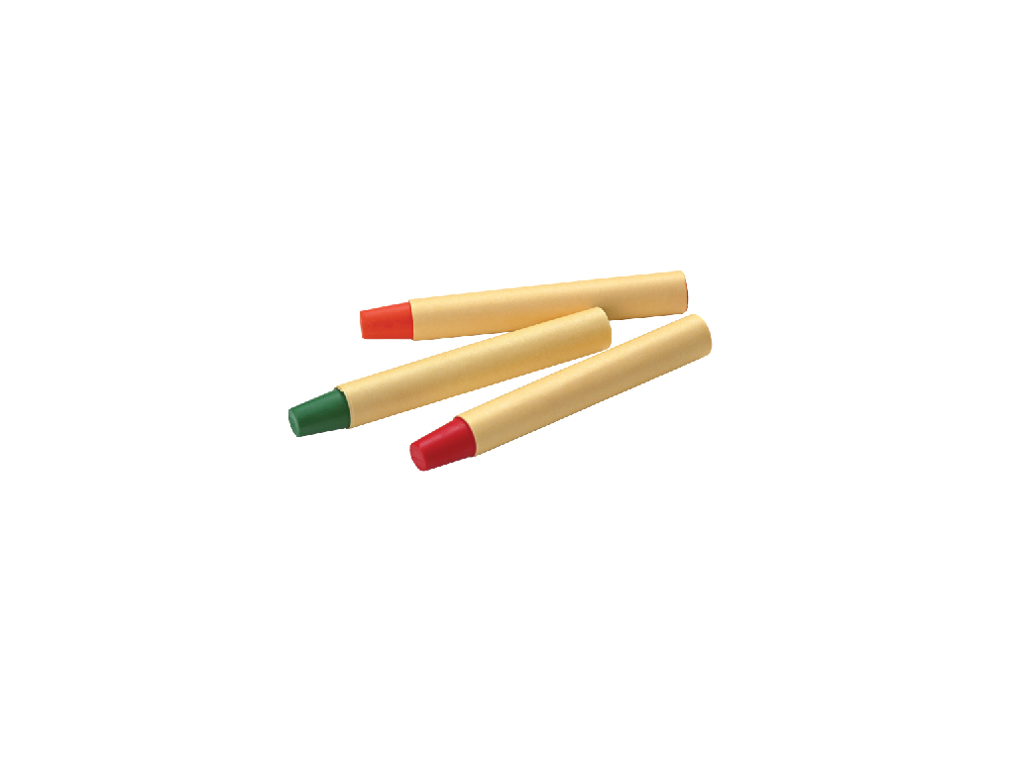
蠟筆
Notes:
crayon

Slide 5
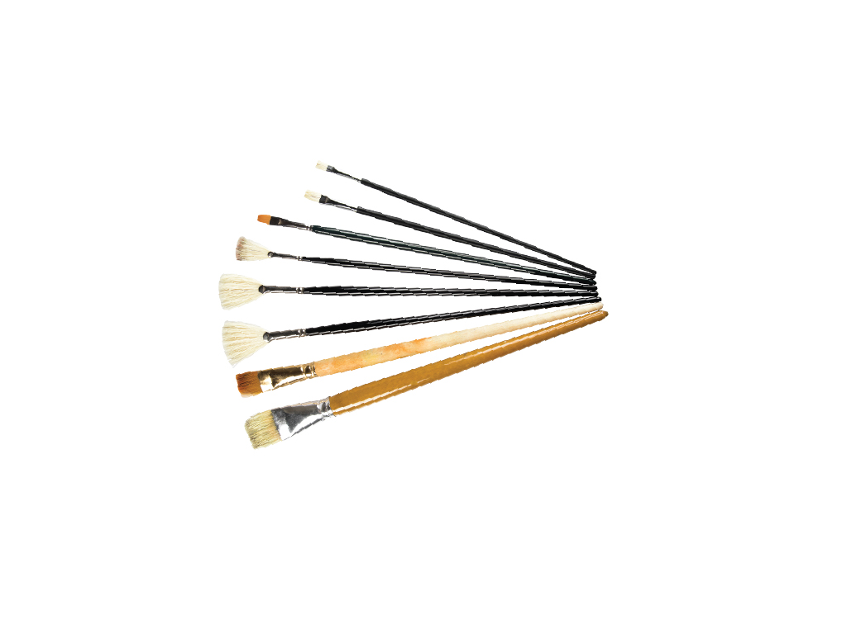
水彩筆
Notes:
watercolor brush

Slide 6
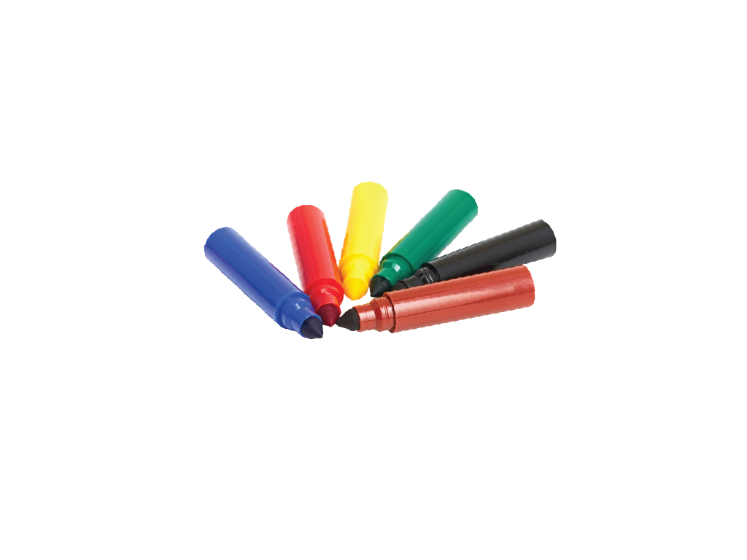
彩色筆
Notes:
Color marker

Slide 7
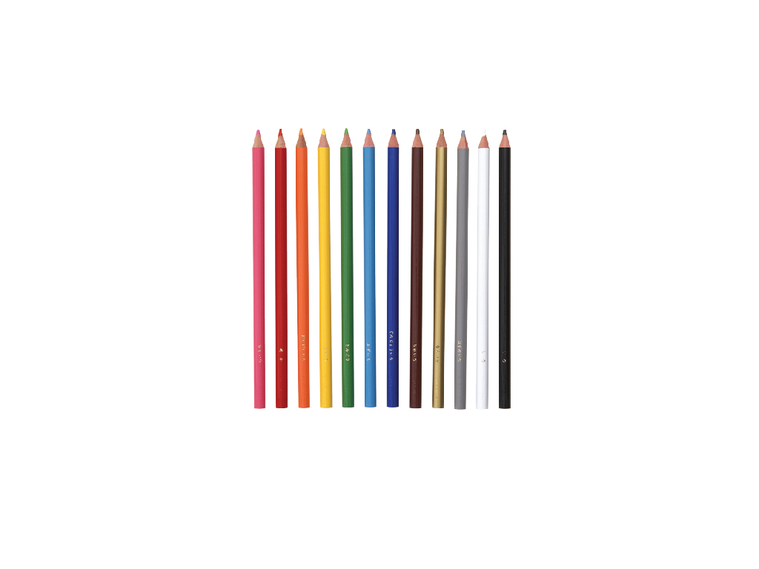
色鉛筆
Notes:
color pencil

Slide 8
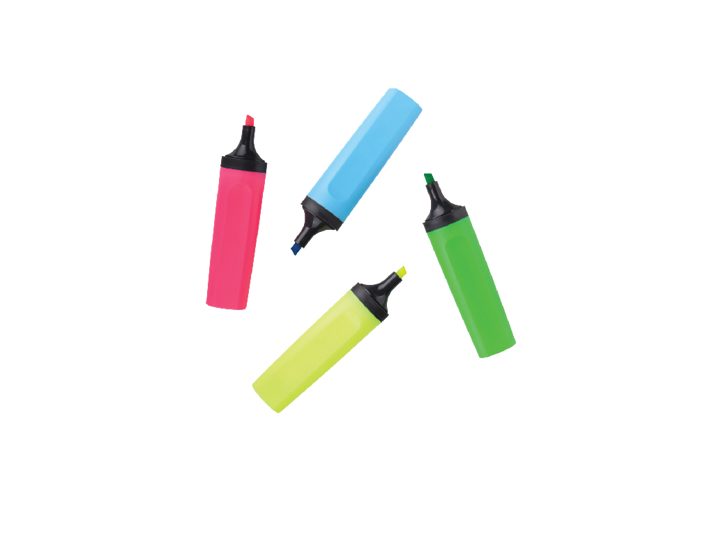
螢光筆
Notes:
highlighter

Slide 9
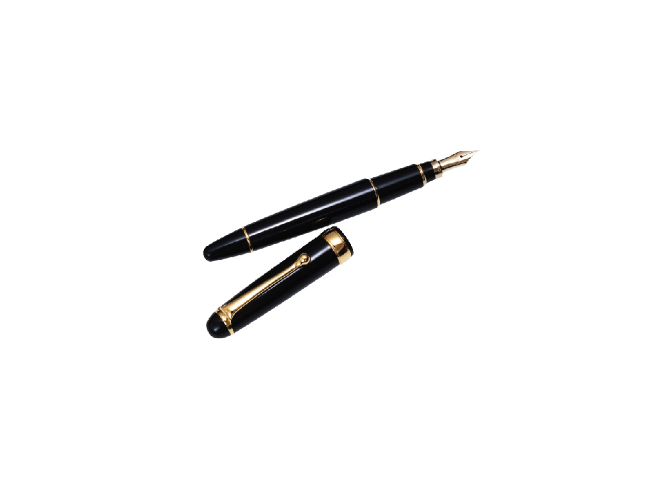
鋼筆
Notes:
fountain pen

Slide 10
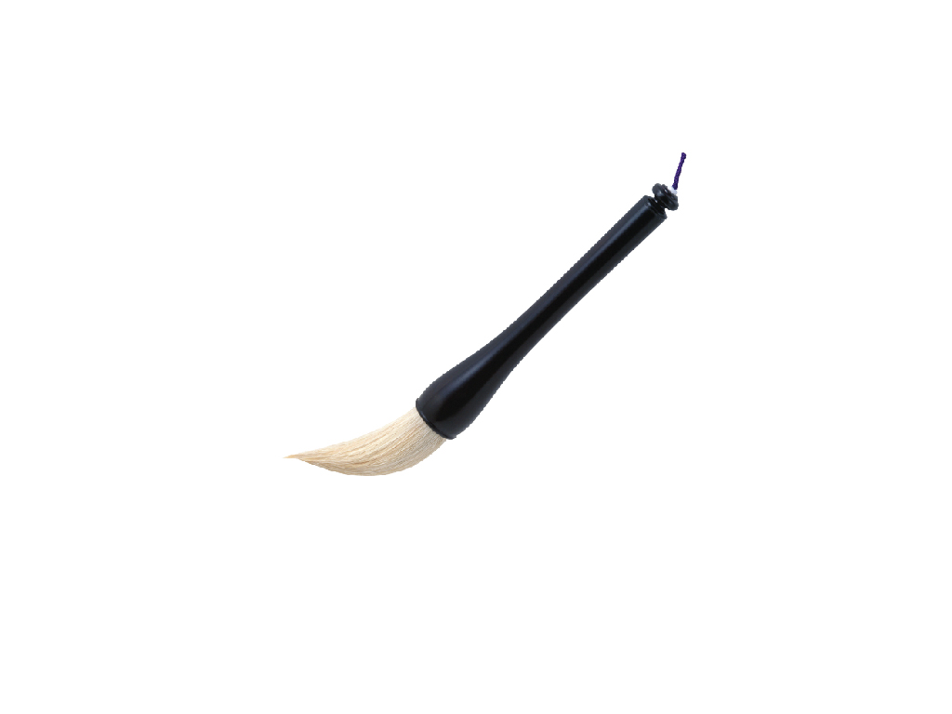
毛筆
Notes:
Chinese writing brush

Slide 11
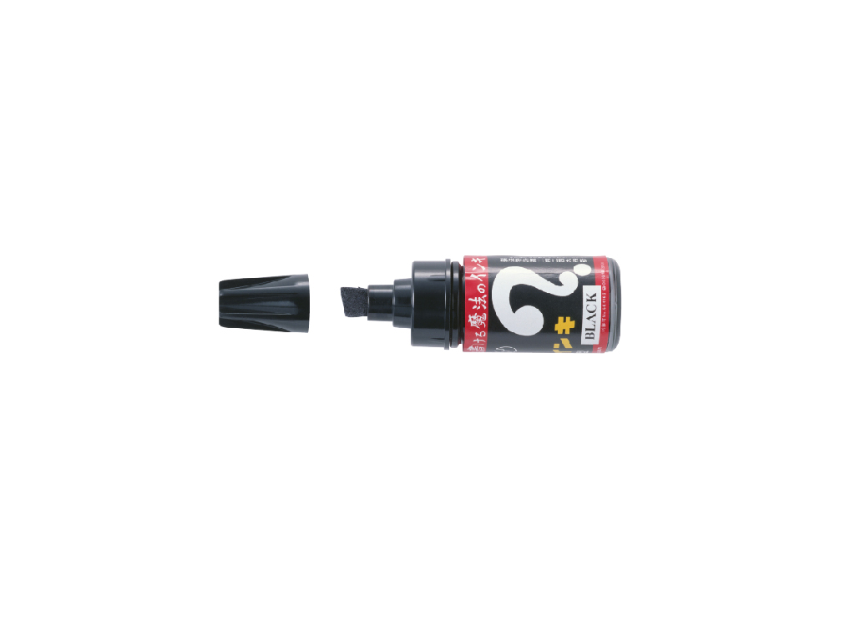
麥克筆
Notes:
marker

Slide 12
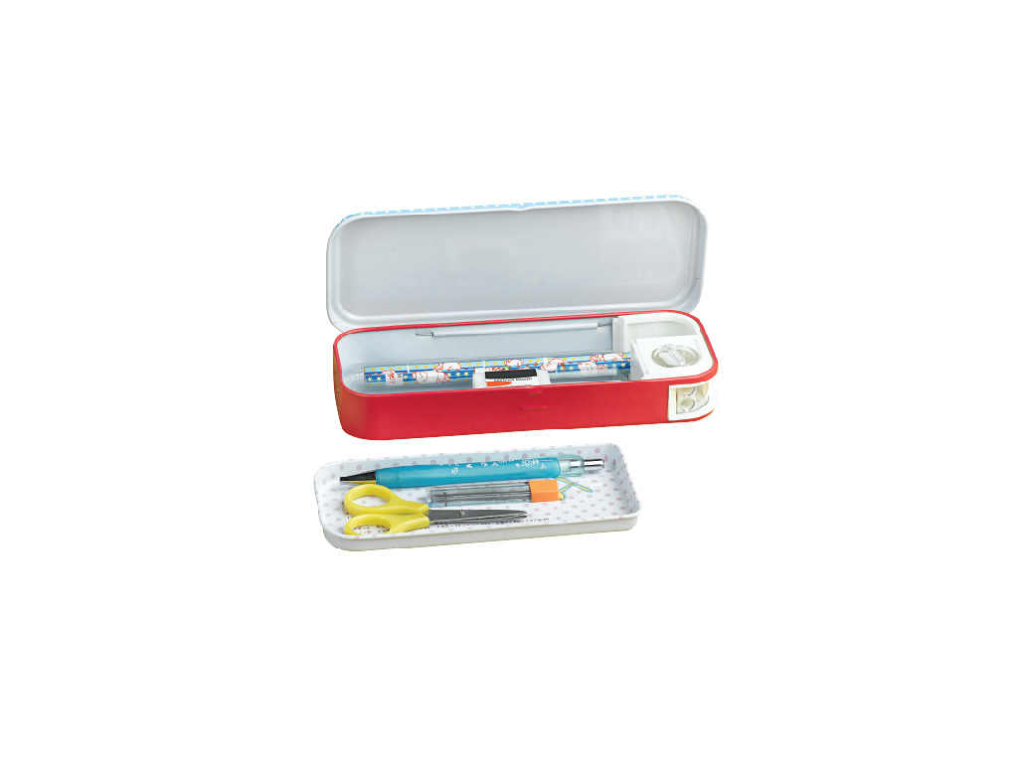
鉛筆盒
Notes:
Pencil case

